Slide 1
«Речка, реченька, река»
Методическая разработка по экологическому воспитанию детей старшего дошкольного возраста педагога дополнительного образования Ивановой Ольги

Slide 2
В глуши лесной, в глуши зелёной, Всегда тенистой и сырой, В крутом овраге под горой Бьёт из камней родник студёный: Кипит, играет и спешит, Крутясь хрустальными клубами, И под ветвистыми дубами Стеклом расплавленным бежит. (И.А. Бунин)

Slide 3
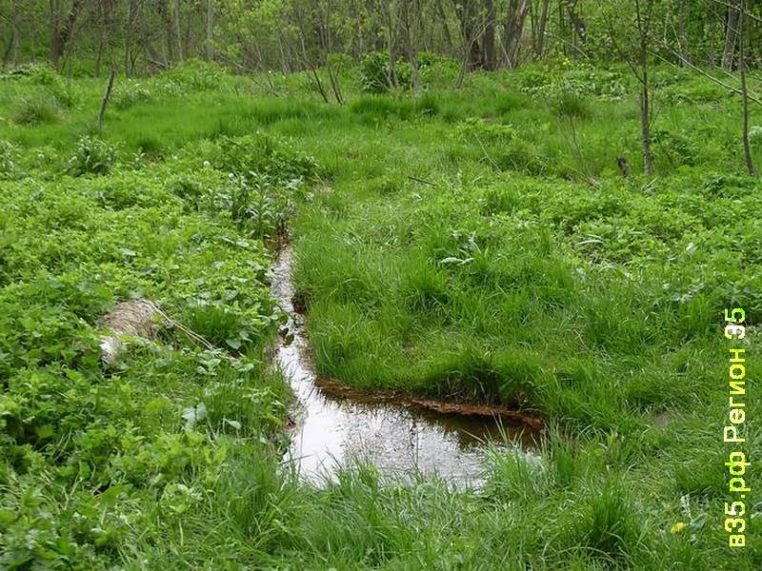
Родник- ЕЩЁ называют ключом

Slide 4
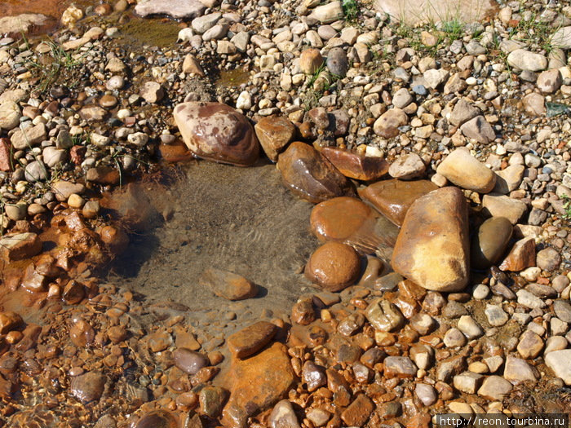

Slide 5
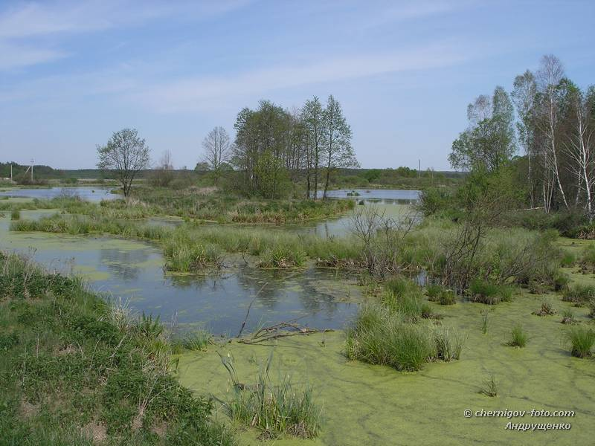
Болото

Slide 6
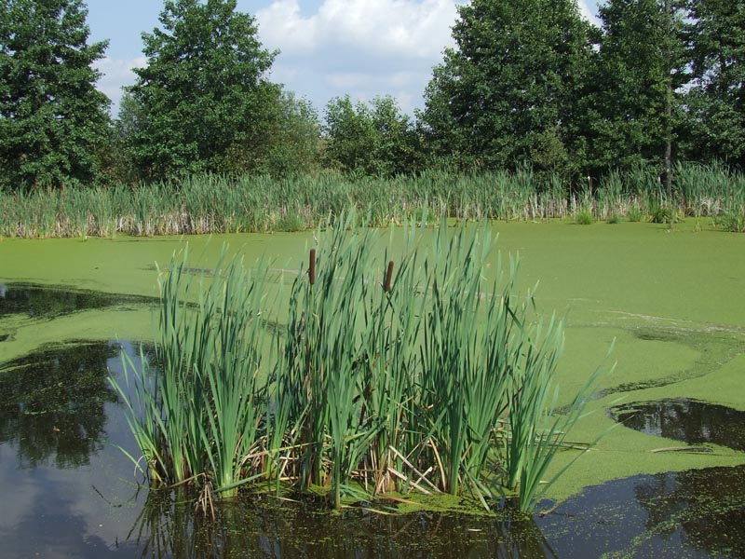

Slide 7
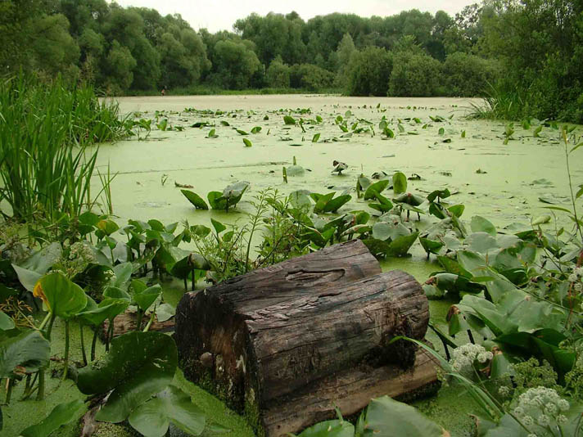

Slide 8
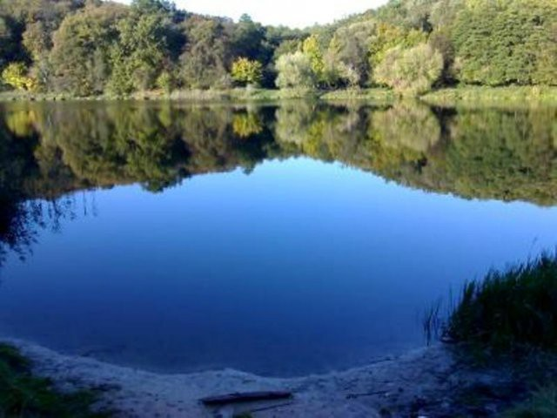
озеро

Slide 9
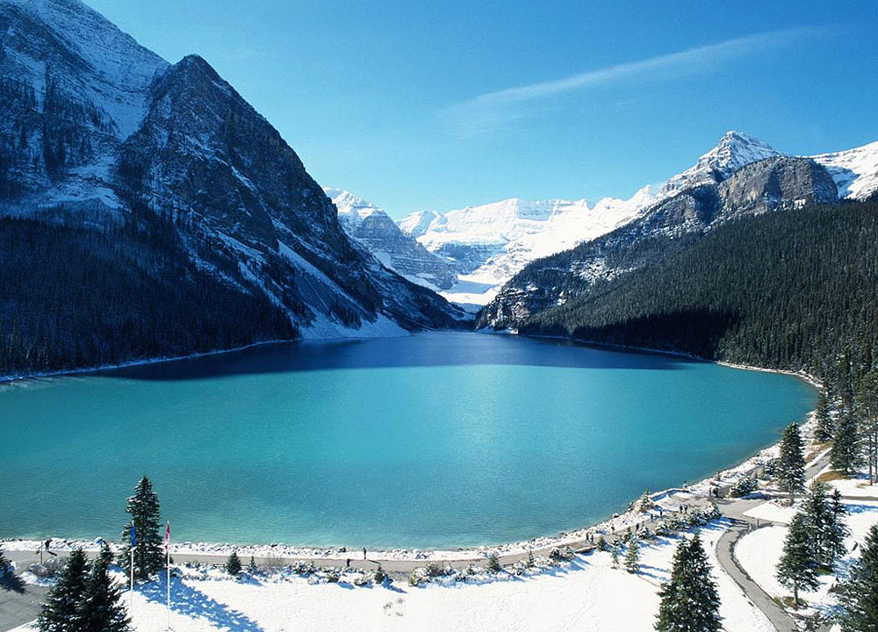

Slide 10
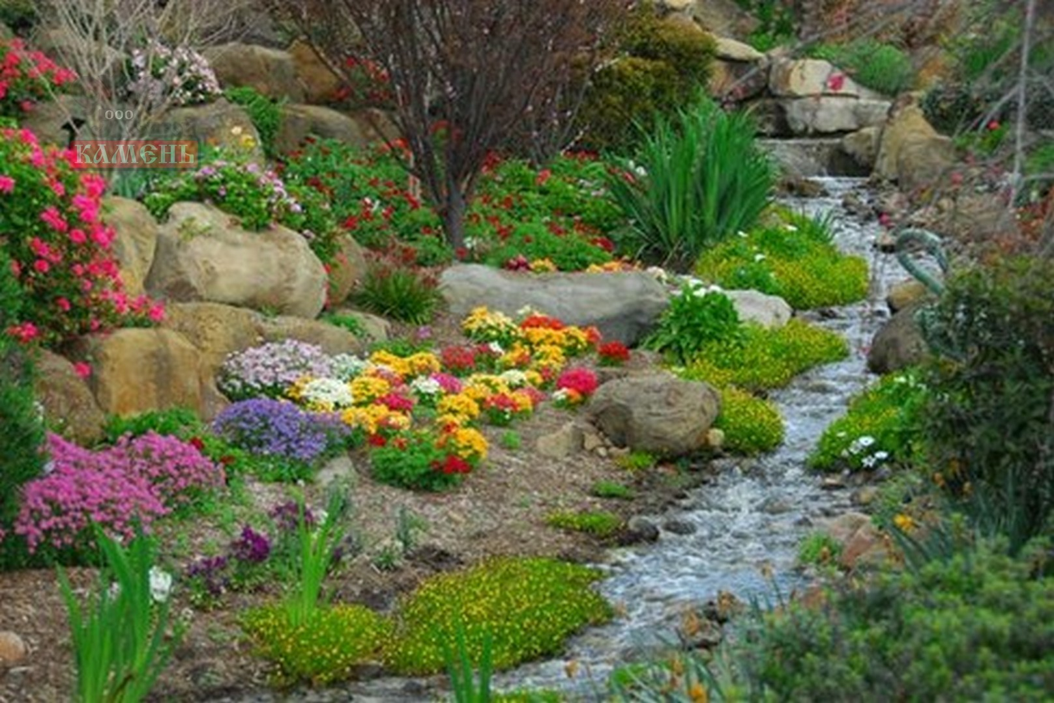
ручей

Slide 11
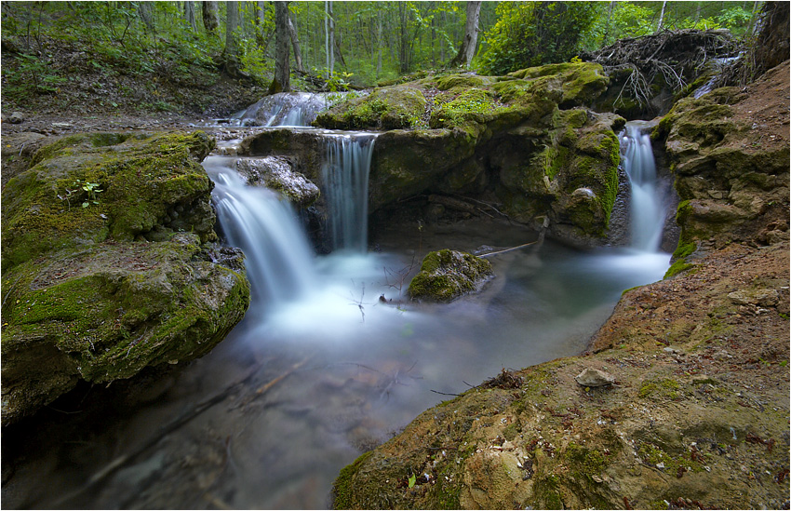

Slide 12
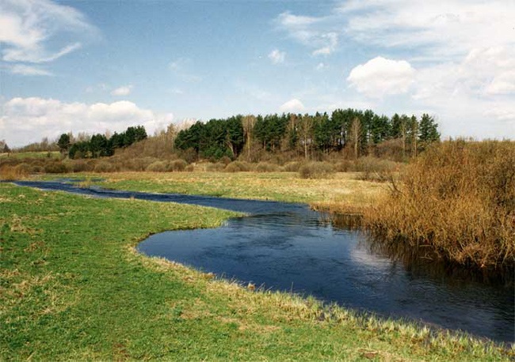
река

Slide 13
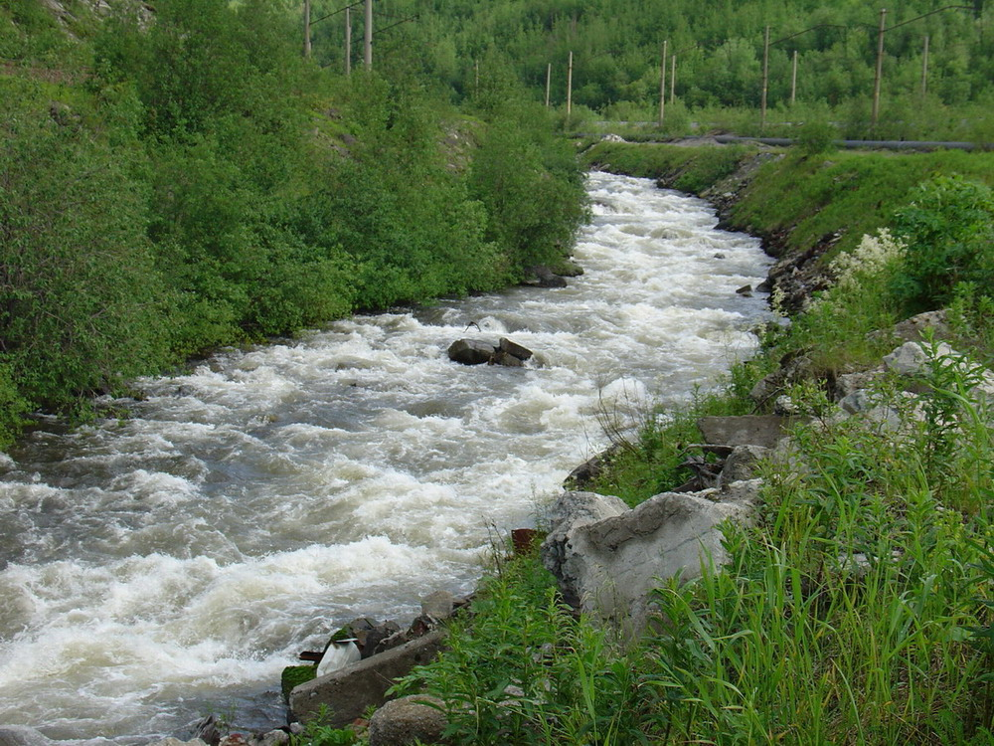

Slide 14
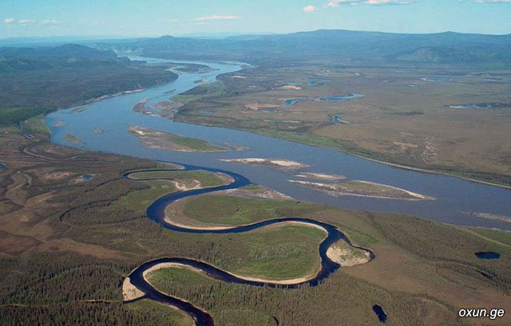

Slide 15
Река может начинаться и из болота, и из озера. Водичка, вытекающая из них, собирается в ручьи. А они, в свою очередь, соединяются, стекаются и …получается река.

